Slide 1
机器学习实战
简单分类算法

Slide 2
目录
背景介绍
数据介绍
  数据来源
  数据描述
统计建模
  环境准备&读取数据
  数据划分
  构建模型&模型可视化
  特征重要性
  结果分析
总结

Slide 3

背景介绍
相信大家都知道《泰坦尼克号》这部著名的爱情电影。
Jack，一个来自三等舱的穷小子和Rose，一个来自头等舱的贵族小姐，两人的生死之恋让无数观众为之动容
但除了爱情故事的动人，社会科学家从Titanic沉没事件中还看到了更多的深意——

Slide 4



背景介绍
Titanic号上的社会分层是十分鲜明的：
一等舱乘客，大都是世界上最有影响力、最富有、最有文化的名人：

Slide 5




二等舱的乘客中有商人、中产阶级家庭等。
三等舱的乘客则有形形色色，不同国籍的人，很多是移民

Slide 6
我们知道在这起举世闻名的海难事故中，2224名船员及乘客里，1517人丧生。
那么，很自然的，我们想到这个问题：不同的社会阶层和获救的概率有关联吗？
那么性别呢？年龄呢？
除了运气外，都是什么因素在影响着获救与否？
当然，我们是无法依靠想象来得到结论的。现在我们拥有了当年Titanic号上部分乘客的信息，或许我们可以从中找到这些问题的答案。

Slide 7
背景介绍
分类模型是机器学习中非常重要的部分，横跨监督学习与非监督学习。其中，许多基础分类模型应用十分广泛，那些看似复杂高级的算法，都离不开它们在底层的支持。
其实在社会科学领域，做分类也是许多研究的前提，只有将对象分得合理，分得准确，后续的研究才能进行，得出的结论才有价值。

Slide 8
所以，今天我们就来试一试这些朴素简单却有用的模型，看看它们究竟是怎么被应用到问题解决中的？

Slide 9
任务介绍
我们将通过简单的数据分析，来寻找以下问题的答案——
什么特征（比如年龄、性别、社会阶级等）的人更容易在泰坦尼克号事件中幸存？
我们能从中得出什么结论？
预测test集中乘客的生存情况

Slide 10

数据来源
获取方式：（kaggle提供的公开数据）
https://www.kaggle.com/c/titanic/data

Slide 11
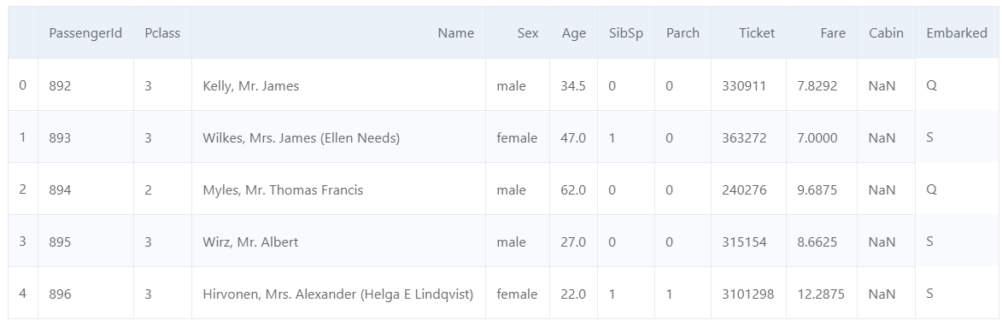
数据描述
基本情况：有两个数据集，一个train，一个test
每一行对应一个乘客，包含的特征有：乘客ID、船舱等级、姓名、性别、年龄、同行子女数目等。
标签为“Survived”，0代表未存活，1代表存活

Slide 12
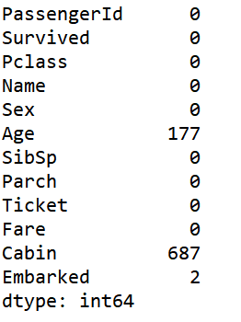
查看缺失值
train.isna().sum() #统计null值个数
数据不完整：年龄和舱位（Cabin）数据缺失较多
是否需要补全要看有没有必要——这些特征对于研究有没有用？
所以我们先来看一下表格中提供的部分特征对生存与否有多大影响

Slide 13
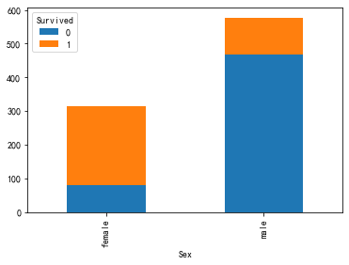
1、性别
pd.crosstab(train.Sex,train.Survived).plot.bar(stacked=True)
男女性的存活率具有明显差别，女性存活率远高于男性
结论：“女士优先登救生艇”的规定对于这次灾难中不同性别乘客的生存概率影响很大，“Sex”是一个有效特征

Slide 14
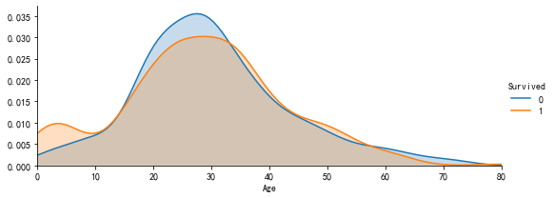
2、年龄
age_sur=sns.FacetGrid(train,hue='Survived',aspect=2.5)
age_sur.map(sns.kdeplot,'Age',shade=True)
age_sur.set(xlim=(0,train['Age'].max()))
age_sur.add_legend()
10岁以内的存活率较高；青壮年（十几岁到三十几岁）存活率较低；60岁以上存活率较低
“小孩女人优先登救生艇”，青壮年中男性较多，因此造成了这样的差异性
年龄和存活率有关，是有效特征

Slide 15
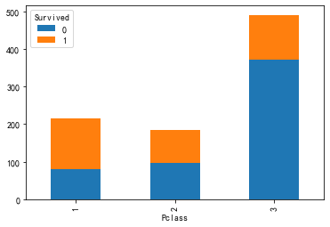
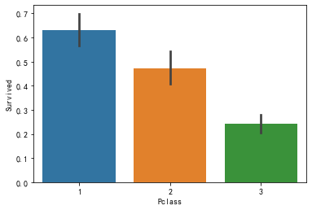
3、船舱等级
sns.barplot(x='Pclass',y='Survived',data=train)
pd.crosstab(train.Pclass,train.Survived).plot.bar(stacked=True)
显然，头等舱（1）的生存率最高，次等仓（2）次之，末等舱（3）生存率最低
船舱等级反映乘客的社会阶级，可见社会阶级对于存活率有显著影响，越高社会地位的人获救的可能性越大
因为性别很有影响，因此我们分别看看男女性的情况

Slide 16
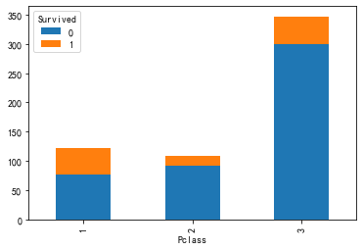
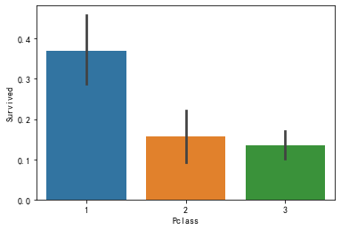
3.1 船舱等级（男性）
train_m=train[train.Sex=='male']#男性
pd.crosstab(train_m.Pclass,train_m.Survived).plot.bar(stacked=True)
sns.barplot(x='Pclass',y='Survived',data=train_m)
虽然男性存活率虽然低于女性，但不同舱位（社会阶级）之间，男性存活率有较大差异：头等舱（上层阶级）的男性存活率远远高于其他两个舱位的男性，而其他两个舱位的男性存活率差别不大。
合理推测，上层阶级的男性有更多的方法取得获救的机会。

Slide 17
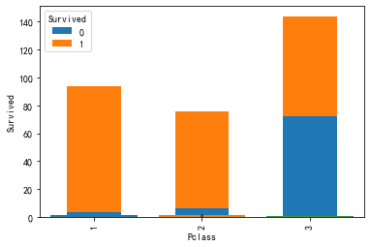
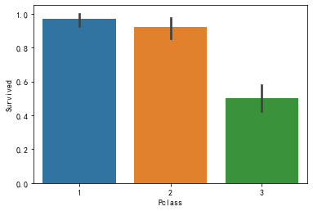
3.2 船舱等级（女性）
train_f=train[train.Sex=='female']#女性
pd.crosstab(train_f.Pclass,train_f.Survived).plot.bar(stacked=True)
sns.barplot(x='Pclass',y='Survived',data=train_f)
女性存活率普遍高于男性，但头等舱和次等舱（上中阶级）的女性存活率接近1，明显高于末等舱（下层阶级）的女性，她们仅有近五成的存活率。可见“女士优先”的规定，其实也是“上层阶级优先”

Slide 18
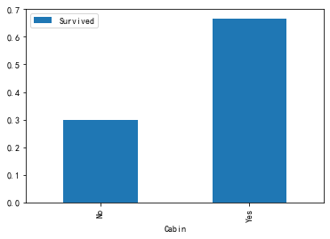
4、客舱号（Cabin）
转化为：客舱号有无与生存率的关系
def set_Cabin_type(df):
df.loc[ (df.Cabin.notnull()), 'Cabin' ] = "Yes"
df.loc[ (df.Cabin.isnull()), 'Cabin' ] = "No"
return df
train = set_Cabin_type(train) #替换cabin空值
pd.pivot_table(train,index='Cabin',values='Survived').plot.bar() #比较生存率
客舱号有无的存活率的差异性还是较为显著的，因此cabin也是一个有效特征，保留。

Slide 19
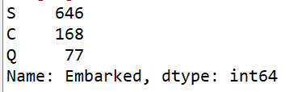
补全数据· Embarked
train['Embarked'].value_counts() #统计S\C\Q数目
train['Embarked']=train['Embarked'].fillna('S')#众数填充
因为缺失值较少（只有2个），又是离散型变量，选择用最为简单的众数填充法进行补全

Slide 20
补全数据·Age
既然发现Age是一个对生存率有显著影响的因素，所以要对它进行补全，但由于缺失值太多，一般的填充方法（众数、中位数等）并不适用
机器学习可以生产数据，因此我们想到用这种方法进行缺失值填补，这次采用的是随机森林方法

Slide 21
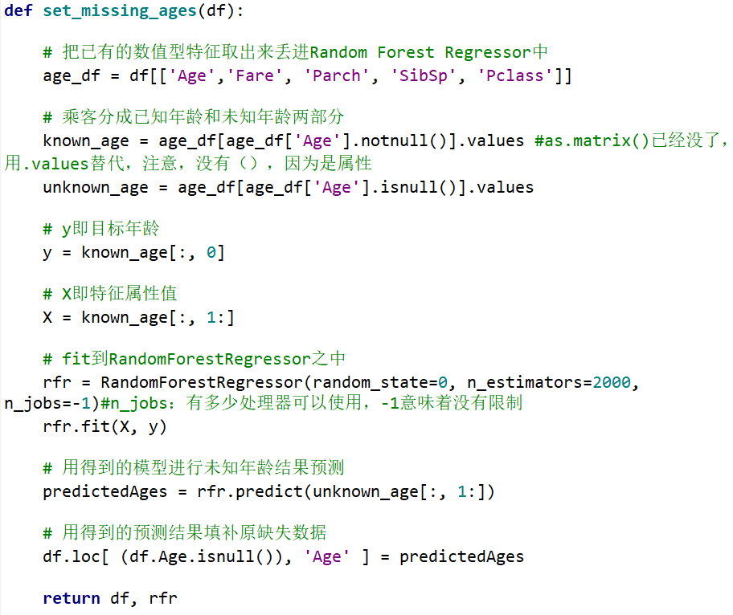
随机森林法年龄补全函数
<--代码见notebook
<--代码见notebook
将train数据集中的数据分为有年龄和年龄缺失两组
利用“有年龄组”中，除年龄外的数值型指标（如船费、舱位等级、亲属数量等）作为自变量，对年龄这个因变量进行随机森林建模。
然后用该模型对年龄缺失组中的年龄进行预测

Slide 22
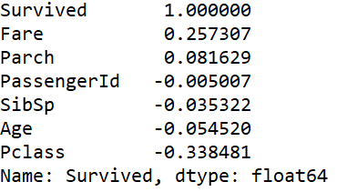
特征工程
特征选择：
cor=train.corr() #各变量相关系数矩阵
print(cor['Survived'].sort_values(ascending=False)) #只看Survived那一列
PassengerId（乘客的ID）和存活率没什么关系，不需要被选入模型
PassengerId（乘客的ID）和存活率没什么关系，不需要被选入模型

Slide 23
构建数据集
#one-hot编码
d_Pclass=pd.get_dummies(train['Pclass'],prefix='Pclass')
d_Sex=pd.get_dummies(train['Sex'],prefix='Sex')
d_Cabin=pd.get_dummies(train['Cabin'],prefix='Cabin')
d_Embarked = pd.get_dummies(train['Embarked'], prefix= 'Embarked')
#构建数据集
df=pd.concat([train,d_Pclass,d_Sex,d_Cabin,d_Embarked],axis=1)
df.drop(['Pclass', 'Name', 'Sex', 'Ticket', 'Cabin', 'Embarked'],axis=1,inplace=True) #已经加上了这几个变量one-hot编码后的数据，就可以将原始数据去掉
Xt=df.loc[:,'Age':]
yt=df.loc[:,'Survived']
将类别变量用one-hot方法编码，可以让特征之间的距离计算更加合理
Xt：训练集自变量
yt: 训练集标签变量

Slide 24
构建数据集（测试集）
test.isnull().sum()
test.loc[ (test.Fare.isnull()), 'Fare' ] = 0
# 接着我们对test_data做和train_data中一致的特征变换
# 首先用同样的RandomForestRegressor模型填上丢失的年龄
tmp_df = test[['Age','Fare', 'Parch', 'SibSp', 'Pclass']]
null_age = tmp_df[test.Age.isnull()].values
# 根据特征属性X预测年龄并补上
X = null_age[:, 1:]
predictedAges = rfr.predict(X)
test.loc[ (test.Age.isnull()), 'Age' ] = predictedAges
test = set_Cabin_type(test)
dummies_Cabin = pd.get_dummies(test['Cabin'], prefix= 'Cabin')
dummies_Embarked = pd.get_dummies(test['Embarked'], prefix= 'Embarked')
dummies_Sex = pd.get_dummies(test['Sex'], prefix= 'Sex')
dummies_Pclass = pd.get_dummies(test['Pclass'], prefix= 'Pclass')
df_test = pd.concat([test, dummies_Cabin, dummies_Embarked, dummies_Sex, dummies_Pclass], axis=1)
df_test.drop(['Pclass', 'Name', 'Sex', 'Ticket', 'Cabin', 'Embarked'], axis=1, inplace=True)
X_test=df_test.loc[:,'Age':]
用同样的过程处理测试集test的好处在于，避免进行预测时，出现格式不一致的错误

Slide 25
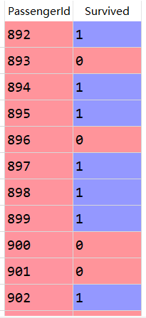
建立模型&进行预测
##建模1 logistic
# 使用scikit-learn中的LogisticRegression建模
from sklearn import linear_model
# fit到RandomForestRegressor之中
clf = linear_model.LogisticRegression(tol=1e-6)
clf.fit(Xt, yt) #得到模型
#预测1
predictions_lo = clf.predict(X_test)
result_lo = pd.DataFrame({'PassengerId':test['PassengerId'].values, 'Survived':predictions_lo.astype(np.int32)}) #以更标准的格式输出预测结果'Survived'
这里以logistic模型为例，还有KNN,SVM等方法，都在sklearn包中可以利用，详情见notebook，大家也可以自行尝试

Slide 26
总结
从这个案例中，我们可以发现，年龄、性别、社会阶级等因素与Titanic事件存活率密切相关，而这些因素之间又可以相互影响，例如：虽然男性的存活率普遍低于女性，但头等舱（上层阶级）的男性生存率还是高于其他舱位（阶级）的男性的。
这些结论其实都是在建模之前，对数据进行初步探索时发现的，可见数据对社会科学研究的启发，不局限于机器学习的结果，有时，培养起一种探索、认识数据的习惯，从数据的视角看待问题，也能收获新发现。

